Slide 1



State Farm distracted Driver Detection
Private Score : 0.154
総合順位 : 14位/1438チーム
社内順位 : 3位/16チーム
2020/10/7 PQI

Slide 2
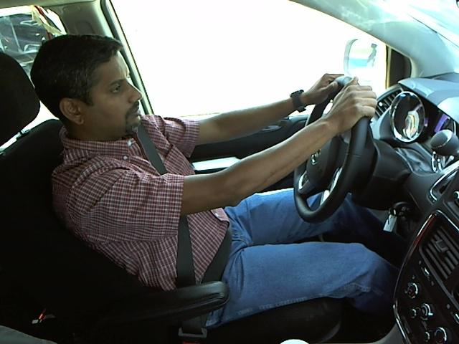
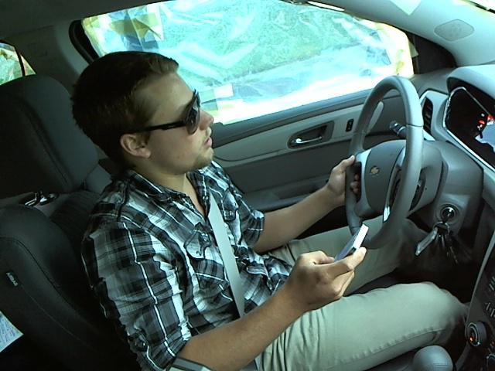
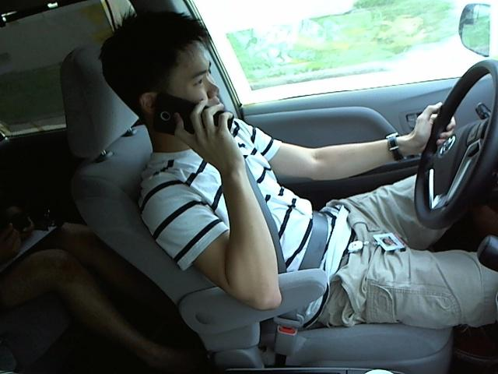

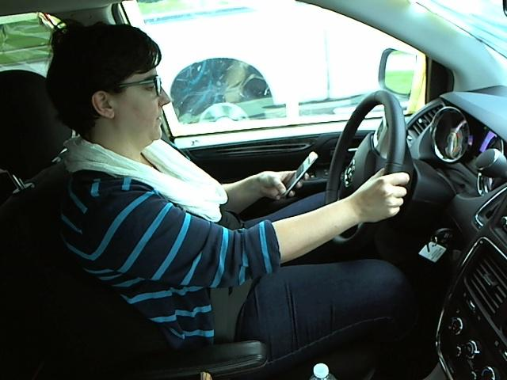
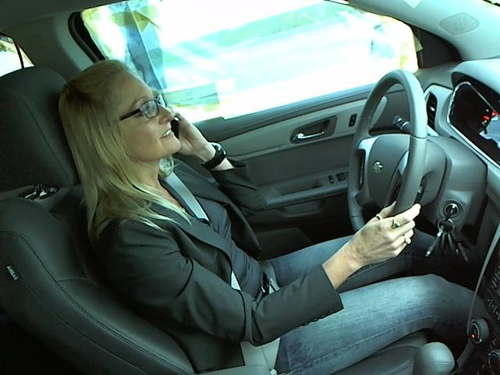
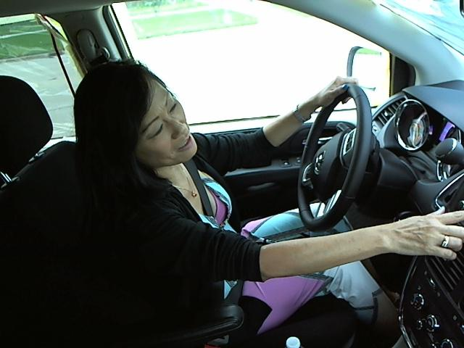
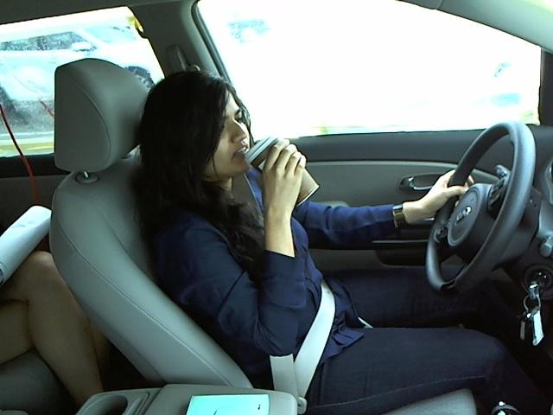
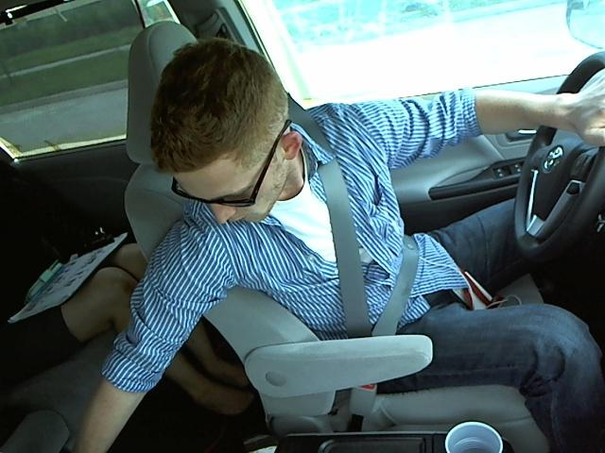
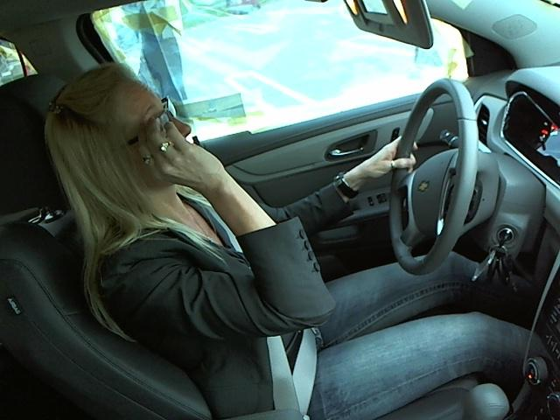
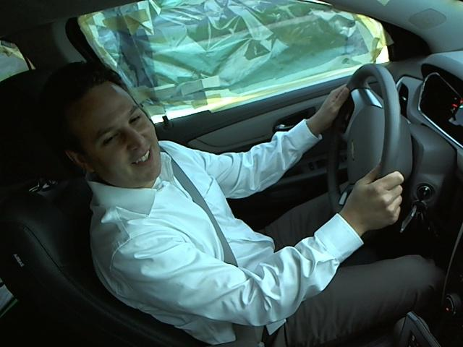
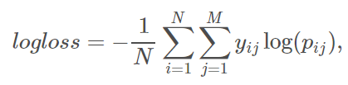
1. テーマ
Normal Driving
Texting -right
Talking on the phone -right
統計家、データ分析家が分析手法を競い合う場所
Texting -left
Talking on the phone -left
Operating the radio
テーマ
運転手の状況を画像から識別する10クラス分類問題に挑戦。
Drinking
Reaching Behind
Hair and Makeup
評価方法
Log lossで評価
(小さいほど正解率が高い)
Talking to passenger

Slide 3

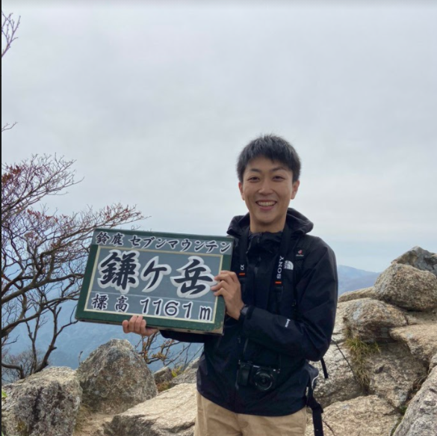
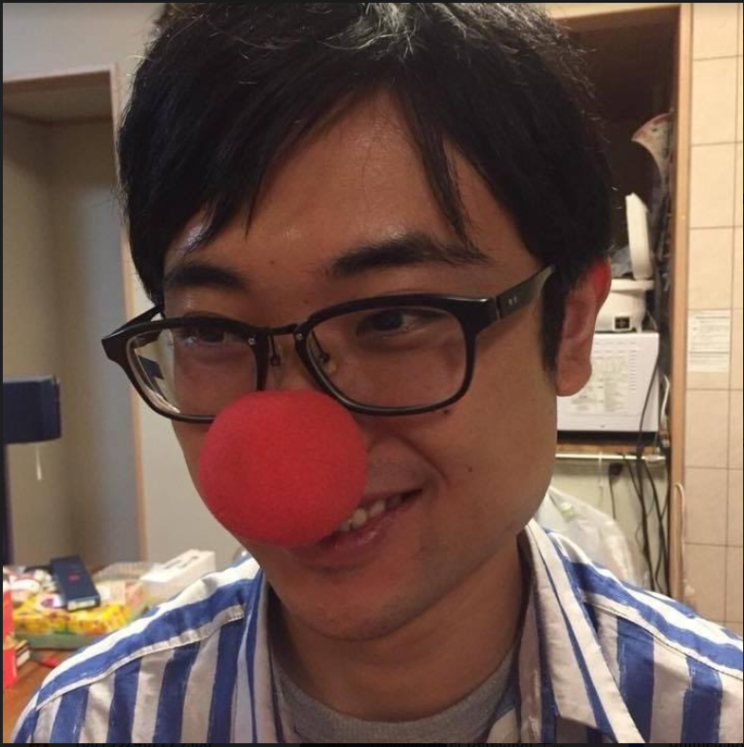

2.チーム PQI
; Process Quality Innovation
名前 | 中向 （リーダー） | 瀧 （期待の星） | 岸川 (沈黙の反逆児) | 山村 （人志 松本）
写真
所属 | データ分析推進Grp | データ分析推進Grp | データ分析企画Grp | データ分析推進Grp
AI歴 | AI歴1年 Python講座 講師 機械学習講座 講師 | AI歴1年 Python講座 講師 機械学習講座 講師 機械学習道場 師範代 | AI歴2年 事務系AI講座 担当 機械学習道場 師範代 | AI歴2年 機械学習道場 師範 Deep Learners代表

Slide 4
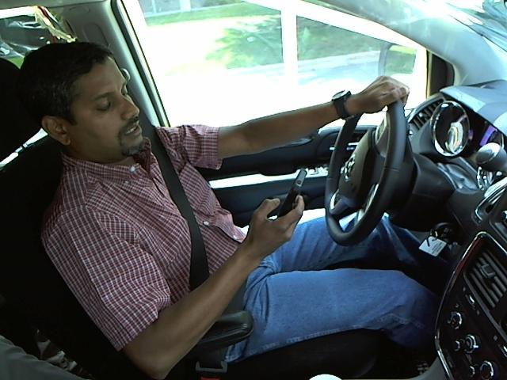
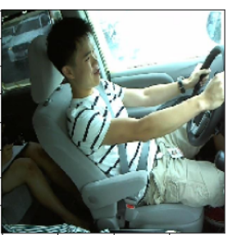
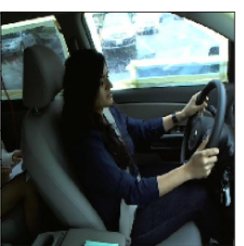
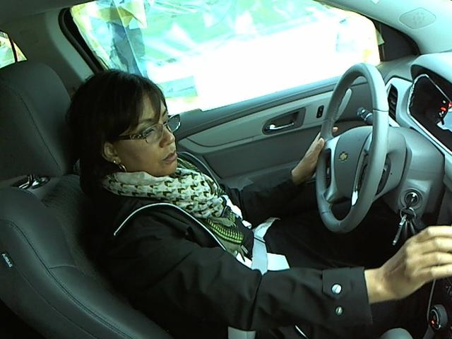
3.データの分割
最初ランダムに8:2に分割したら
情報のリークが発生
⇒人で分割することに
Train Data
ラベルの付いている画像22,424枚
登場人物は26人
Validation Data
2人分のデータ（1,958枚)を使用
Normal Driving
Texting -right
Test Data
ラベルの付いていない画像 79,726枚
Train Data
24人分のデータ（20,466枚)を使用

Slide 5
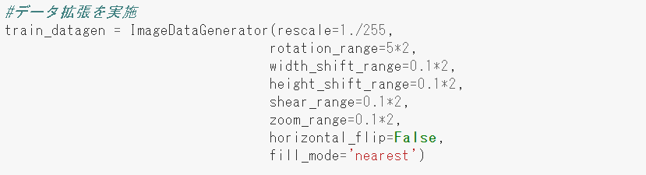
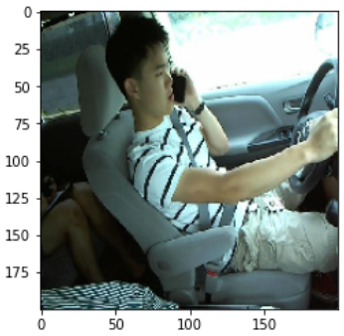
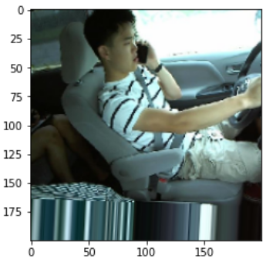
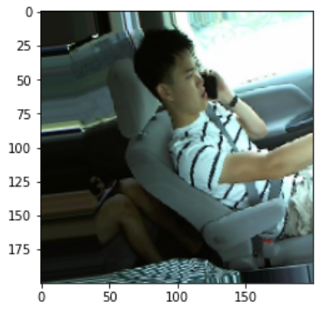
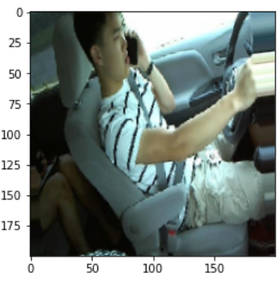
4.データ拡張
過学習対策としてデータ拡張を実施
正規化
回転角度
横方向の移動量
縦方向の移動量
ねじれ量
拡大量
左右反転要否
元画像
データ拡張

Slide 6
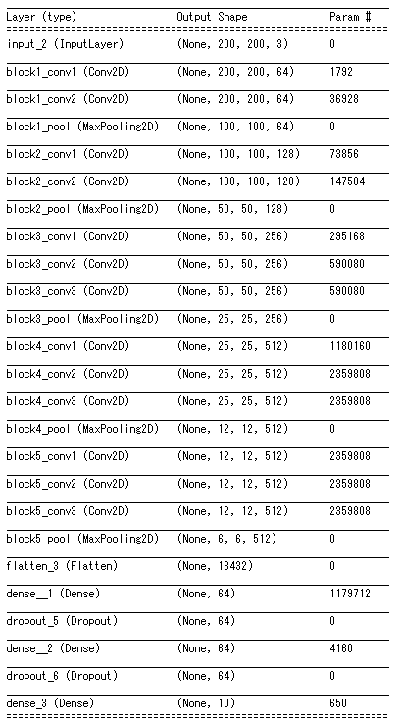
5.モデルの作成
いろいろ試した結果、
VGG16を
ファインチューニング
することに決定
VGG16
Flatten
Dense(64,dropout=0.5)
Dense(64,dropout=0.5)
Softmax(10)

Slide 7
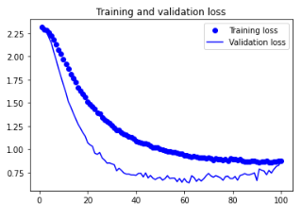
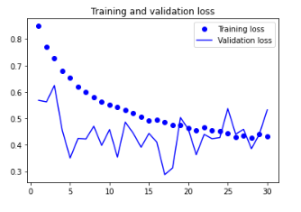
6.モデルの学習
モデルは2段階に分けて学習
（少しずつ解凍したほうがいいらしい）
学習①
一番良かった時のモデルで学習②に移行
VGG16
学習②
学習②
Flatten
Dense
学習①
Dense
Softmax
完成

Slide 8
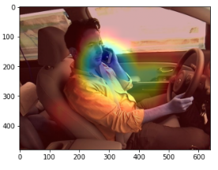
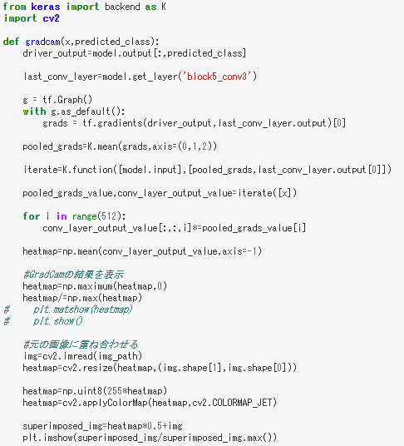
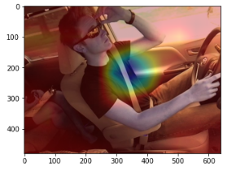
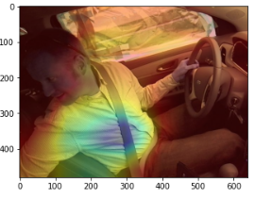
7.Grad CAMによる結果の確認
結果を提出したら…
Private Score ： 0.45
改善の余地がないか確認
Deep Learningがどこを見て判断したかを可視化
予測：Talking on the phone –left
結果：正解
ただしく携帯電話を見て判断してくれている
予測：Reaching Behind
結果：不正解 (正解は hair and make up)
シートベルトが見えたら、
Reaching Behindと判断してしまっている…。
姿勢ではなくベルトで判断している。

Slide 9
8.対策の立案
(対策1) 疑似ラベルを活用して、学習データを増やす
(対策2) 姿勢を検出する
(対策3) 顔の向きを計算する

Slide 10
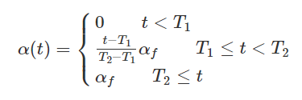
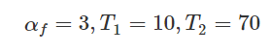
9.疑似ラベルの追加
Private Score ： 0.45
Private Score ： 0.39
半教師あり学習
(Step1) 作成したモデルでTest Dataを予測し、
ラベルを付ける
(Step2) Test Dataの重みを0.1×epochに更新して学習
※ただし重みが3となったら、重みは更新しない
(Step3) Step1,2を繰り返す
最初はTrain Dataのみを学習、
徐々にTest Dataの重みが増えていき、
最終的にはTest Dataの重みが3倍で学習していく
(weight_colという引数で重みを指定できます）
https://qiita.com/koshian2/items/f4a458466b15bb91c7cb

Slide 11
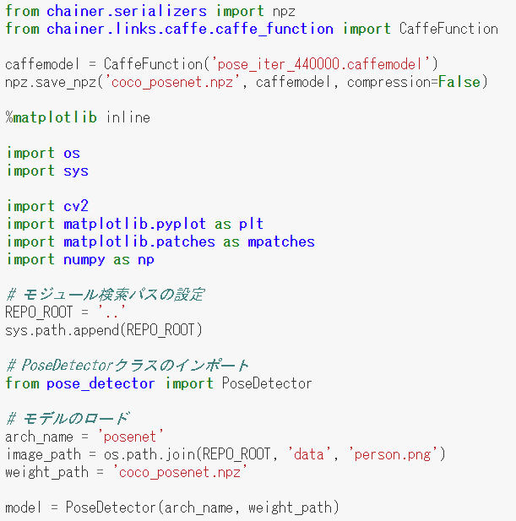
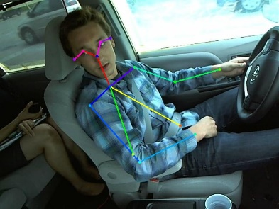
10.姿勢の検出(PoseNet)
Private Score ： 0.39
Private Score ： 0.31
Train Data, Test Data合わせて
102,150枚に対してPoseNetを適用
※1枚10秒ほどかかるので、283時間かかる
新しい画像でモデルを
1から作って学習

Slide 12
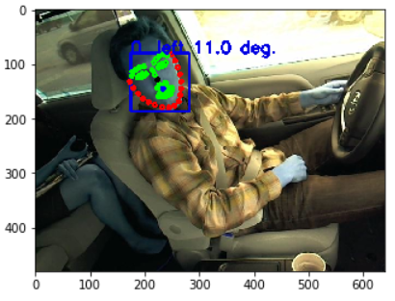
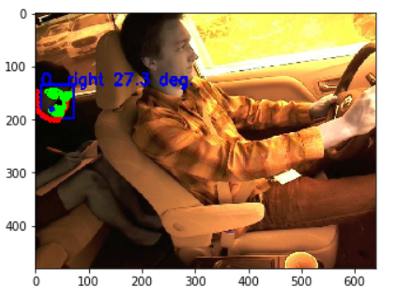
11.顔検出(Dlib : shape_predictor_68_face_landmarks)
顔の輪郭の重心と顔のパーツの重心の差分から顔の角度を計算
Train Data, Test Data合わせて
102,150枚に対して顔角度を計算
※1枚3秒ほどかかるので、85時間かかる
新たな特徴量として顔の角度を抽出
※関係ないものに反応する場合があるので、顔の座標、大きさ
等で異常値をはじく必要がある

Slide 13
12.スタッキング
Private Score ： 0.31
Private Score ： 0.25
Kaggleでよく使われているスタッキングを適用
疑似ラベル学習モデル
の予測結果
PoseNet画像学習モデル
の予測結果
顔検出結果
（角度、座標）
Tableデータとして
XGBoost等で学習

Slide 14
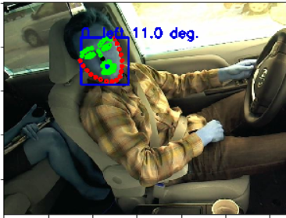
Private Score ： 0.154
13.まとめ
順位： 14位/1438チーム
(5)サポートベクターマシン
Val loss : 0.15
Private score :0.25
(f)
(1)ディープラーニング
(2)疑似ラベル
VGG16+ファインチューニング
(a)
(b)
Val loss : 0.35
Private score : 0.45
Val loss : 0.26
Private score :0.39
(5)ニューラルネットワーク
Val loss :0.14
Private score :0.28
(g)
画像
(3)姿勢検出
(PoseNet)
(4)ディープラーニング
(5)スタッキング
VGG16+ファインチューニング
・(b)の予測結果
・(c)の予測結果
・(d)の予測結果
・顔の角度
・顔の座標
・顔の幅
Val loss : 0.08
Private score : 0.36
(c)
(6)アンサンブル
Val loss : 0.37
Private score :0.31
(d)
(5)ランダムフォレスト
(f)(g)(h)(i)(d)(e)の
予測結果の平均
efficientnetB0+ファインチューニング
Val loss : 0.17
Private score :0.25
(h)
Val loss : 0.37
Private score :0.31
(e)
Private score :0.154
(j)
(5)顔検出
(dlib)
(5)勾配ブースティング
(XGBoost)
・顔の角度
・顔の座標
・顔の幅
Val loss : 0.16
Private score :0.27
(i)

Slide 15




14.参考文献
(5)サポートベクターマシン
(1)ディープラーニング
(2)疑似ラベル
(5)ニューラルネットワーク
画像
(3)姿勢検出
(PoseNet)
(4)ディープラーニング
(5)スタッキング
(6)アンサンブル
(5)ランダムフォレスト
(5)顔検出
(dlib)
(5)勾配ブースティング
(XGBoost)

